Slide 1


THEME: Authentifications des utilisateurs
PRÉSENTER PAR :
Ribeye Stephane Mbaimou
Hounaida Ali Bilal
Achta Abdelkerim
Hissein Mht Drya
DIRIGER PAR :
M.Hassan Ousmane Moustapha

Slide 2
PLAN DU TRAVAIL
Introduction
I. Méthode d’enregistrement des utilisateurs
II. Vérification d’un utilisateur
III. Connexion d’un utilisateur
IV. Réinitialisation de mot de passe de l’utilisateur
Conclusion

Slide 3
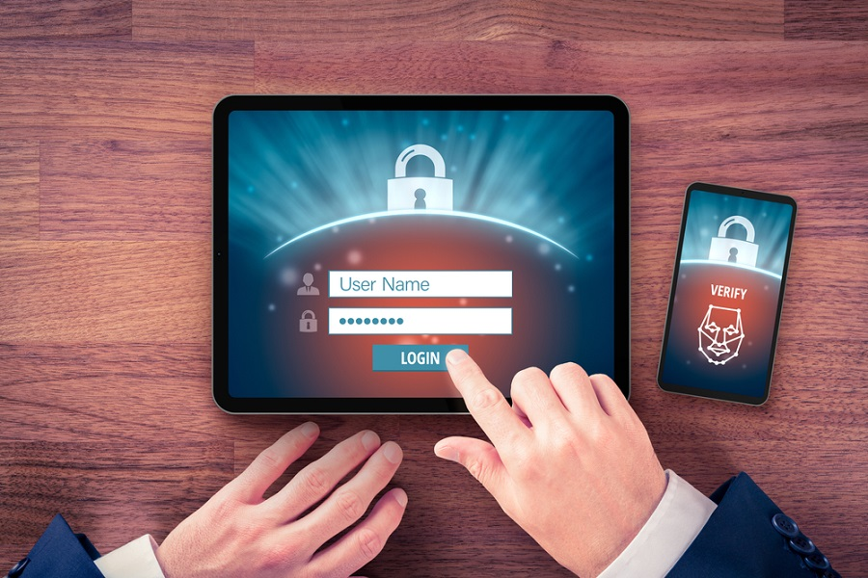
INTRODUCTION
Dans le monde du numérique ,la sécurité des informations personnelles est devenue une priorité Chaque jours des millions d’utilisateurs accèdent à des plateforme en ligne ou espaces de travail,etc.Alors pour garantir que seule la bonne personne accède à son propre compte ou a des données sensible,ils est donc indispensable de mettre en place un système fiable qui est l’authentification des utilisateurs.Son rôle est de protéger l’accès à des ressources privées .

Slide 4

MÉTHODE D’ENREGISTREMENT D’UN UTILISATEUR
Pour une authentification simple:l’utilisateur fournit un identifiant souvent un nom,un e-mail et un mot de passe.c’est la méthode la plus vulnérable pour pouvoir enregistrer un utilisateur
D’après les informations fournit par l’utilisateur ,nous devons hacher le mot de passe avant de l’avoir stocker dans la base de données c’est pour quoi on fait recours à un outils dite bcrypt ,puis un code de validation lui sera envoyer nommé otp qui prend un chemin transportable(on fait appelle à nodemailler) pour y parvenir , puis suivie d’un message de confirmation.

Slide 5
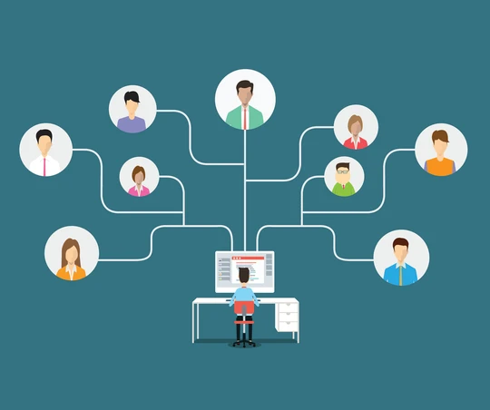
VÉRIFICATIONS D’UN UTILISATEUR
Vérifier un utilisateur avant de l’avoir connecter,permettent de confirmer son identité et de protéger l’accès au système d’information,cela évite qu’un utilisateur inconnu malveillant accède au compte,sans vérifications des pirates pourraient voler les donnes ou faire des actions a la place de l’utilisateur
cependant ,il s’agit de bien vérifier que l’identifiant correspondant bien à compte existant.

Slide 6
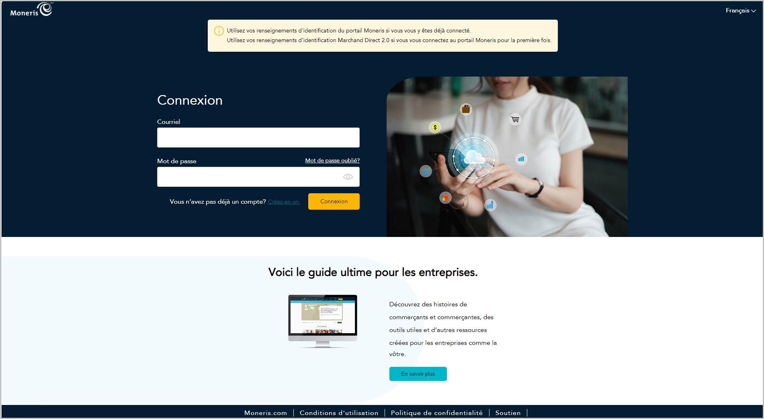
CONNECTIONS D’UN UTILISATEUR
L’authentification d’un utilisateur via une connexion,lui donne une autorisation d ‘intégrité à nos données.tous les utilisateurs n’ont pas les mêmes droits,seul l’utilisateur connecté peut modifier,supprimer ou ajouter des fonctionnalités via l ‘authentification de jesonwebtoken .Donc la connexion permettent la modification sécurisée des données

Slide 7
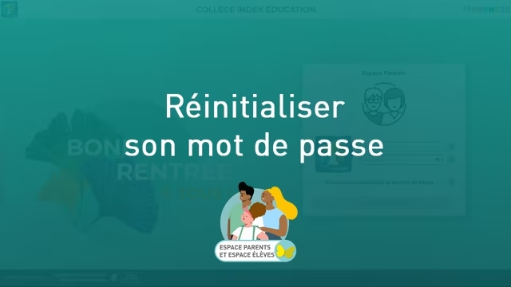
RÉINITIALISATION UN MOT DE PASSE
La réinitialisation de mot de passe une fonction essentielle pour la sécurité et la continuité d’accès à un compte .En cas d’oublie de mot de passe l’utilisateur ne peut jamais se connecter ,donc il a besoin d’un nouveau mot de passe

Slide 8
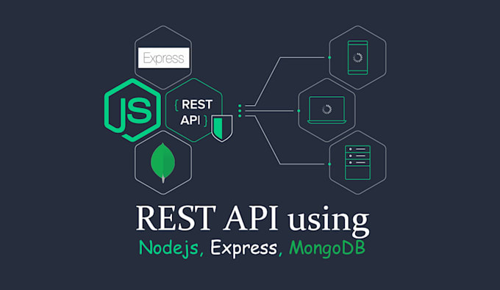
PROTECTION DES ROUTES
Les routes sont un élément fondamental de toute application Web. Ils sont chargés de diriger les utilisateurs vers différentes parties de l’application en fonction de la méthode URL et HTTP. Par exemple, si un utilisateur accède à « www.votresite.com/contact », la route « /contact » se chargera d'afficher la page de contact.
Elle permet de contrôler qui peut accéder à quelles ressources et de prévenir les accès non autorisés, les attaques ou les manipulations de données.

Slide 9
CONCLUSION
En guise de conclusion , l ‘authentification des utilisateurs est une étape indispensable dans tout système informatique sécurisé .car la priorité des acteurs malveillants est d’accéder sans autorisation aux système .Ainsi une mesure d’authentification est non seulement une barrière de sécurité mais aussi une garantie de confiance pour les utilisateurs contre toutes menaces

